Slide 1

产品评论观点提取2
陈旸 & 开课吧人工智能学院课程组
2022.4

Slide 2
学习方法
Thinking：behind the theory, original from the real problem
Action：solve problems by tools, present the results

Slide 3
>> 今天的学习目标
产品评论观点提取
AI大赛：评论观点提取
NER 命名实体识别
BiLSTM + CRF
Baseline基线与调优
BERT情感分类
ERNIE情感分类
Paddlehub使用

Slide 4
1/2 产品评论观点提取

Slide 5

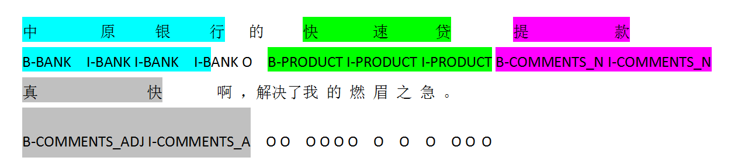
AI大赛：产品评论观点提取
AI大赛：产品评论观点提取
https://aistudio.baidu.com/aistudio/competition/detail/142
训练集：7528条评论文本 train_data_public.csv
测试集：2883条评论文本 test_public.csv
产品：贷款、理财、闪电贷、如意宝、纵横理财…
评价名词：利息、利润、审批、提款…
评价形容词：真快、低…
银行：招商银行、招行、中原银行…

Slide 6
AI大赛：产品评论观点提取
数据格式说明
train_data.csv 保存训练数据与标注数据
test_public.csv 测试集数据
选手提交 submission.csv
字段名 | 字段说明
id | 评论文本ID
text | 评论文本内容
BIO_anno | BIO格式的实体标注
Class | 情感分类(0：负面、1：正面、2：中立)
Bank_topic | 评论来源与哪个银行板块相关
字段名 | 字段说明
id | 文本ID
BIO_anno | BIO格式的实体标注
Class | 情感分类预测结果
字段名 | 字段说明
id | 文本ID
text | 评论文本内容

Slide 7
AI大赛：产品评论观点提取
NER 命名实体识别（Named-Entity Recognition）
从文本中找到任何你想要的东西，可以是某个字，某个词，或者某个短语
这些命名通常被分成不同的类别，比如：人名、地名、机构名
通常采用序列标注（Sequence Tagging）
NER是信息提取、问答系统、句法分析、机器翻译等众多NLP任务的重要基础
统计学的方法
隐马尔科夫模型 Hidden Markov Model, HMM
条件随机场 Conditional Random Field, CRF
深度学习方法
LSTM / Bi-LSTM
LSTM + CRF
BERT + CRF

Slide 8
AI大赛：产品评论观点提取
Thinking：为什么不直接使用LSTM？要用LSTM + CRF？
序列标注问题本质上是分类问题，LSTM很合适进行序列标注，但是会引入一个问题：每个时刻的输出没有考虑上一时刻的输出。
即，在利用LSTM进行序列建模时，只考虑了输入序列的信息，即单词信息，但是没有考虑标签信息，即输出标签信息。
以“中原银行 的 快速贷”为例，LSTM输出“快”的标签是B-Product，而“速”的标签可能是“B-Comment-Adj。实际上，I-Product标签更为合适，因为“快速贷”这里是一个产品，在B-Product后面，往往不会是B-Comment-Adj
标签转移关系对序列标注任务来说是很重要的，所以需要在LSTM的基础上引入一个标签转移矩阵，即使用CRF
CRF有两类特征函数：
1）针对观测序列与状态的对应关系
比如“快速贷” 是B-Product, I-Product, I-Porduct
2）针对状态间关系，比如B-Product 后一般跟 I-Product
在LSTM+CRF模型中，前一类特征函数的输出由LSTM的输出替代，后一类特征函数就变成了标签转移矩阵

Slide 9
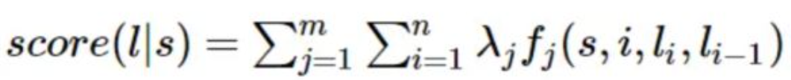
AI大赛：产品评论观点提取
Thinking：对下面句子进行词性标注，哪个更适合？
John drink water at home.
标注1：John (名词) drink(动词) water(名词) at(介词) home(名词)
标注2： John (名词) drink(动词) water(动词) at(介词) home(名词)
标注1更好，动词后面通常不会再接动词
定义CRF中的特征函数
动词后面还是动词就是一个特征函数，我们可以定义一个特征函数集合，用这个特征函数集合来为一个标注序列打分 => 从而找到最优的标注序列
标注序列最终的评分值 = 所有特征函数对同一个标注序列的评分的综合

Slide 10
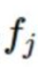
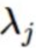
AI大赛：产品评论观点提取
CRF特征函数的参数：
句子s（就是我们要标注词性的句子）
i，用来表示句子s中第i个单词
li，表示要评分的标注序列给第i个单词标注的词性
li-1，表示要评分的标注序列给第i-1个单词标注的词性
特征函数的输出值是0或者1
0表示要评分的标注序列不符合这个特征
1表示要评分的标注序列符合这个特征
使用特征函数集合对L进行评分：
对每个特征函数 设置一个权重 ，对句子s的标注方式L进行评分：
使用CRF进行预测：
Step1，定义一个特征函数集，每个特征函数都以整个句子s，当前位置i，位置i和i-1的标签为输入
Step2，为每一个特征函数赋予一个权重
Step3，针对每一个标注序列l，对所有的特征函数加权求和，也可以将求和的结果转化为一个概率值

Slide 11
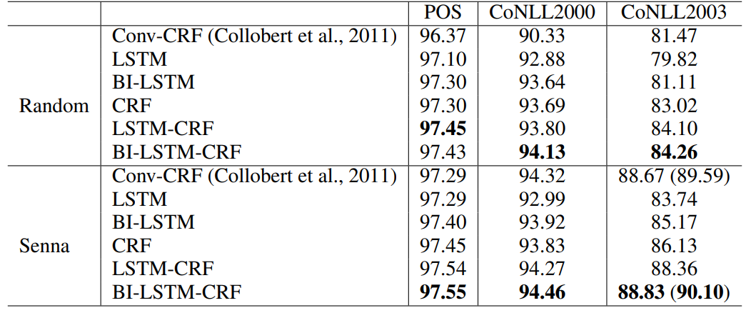
AI大赛：产品评论观点提取
Bi-LSTM + CRF使用
Bidirectional LSTM-CRF Models for Sequence Tagging，2015，Baidu Research
NLP序列标注领域近年来最经典的文章
https://arxiv.org/pdf/1508.01991.pdf
这里把Bi-LSTM和CRF融合起来，可以结合发射概率和转移概率。Bi-LSTM的输出只有发射概率，尽管发射概率考虑到了上下文，但没有考虑转移概率
CRF可以考虑转移概率，比如在词性标注BIO规则中，B-BANK后面不会有I-PRODUCT
Bi-LSTM+CRF：结合发射概率 + 转移概率
序列标注算法，F1 Score结果

Slide 12
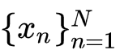
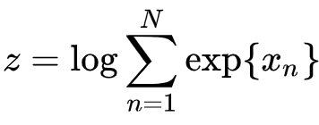
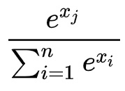
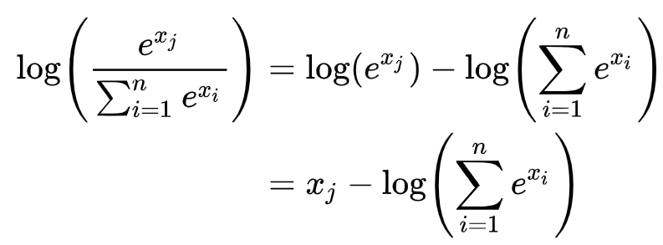
AI大赛：产品评论观点提取
log-sum-exp计算
假设我们有 N个值的数据集 ，这里设置
在神经网络中，如果最后一层使用softmax来计算概率分布，softmax的形式为
这里Xj是其中一个值，最终loss函数如果使用cross entropy，可以对公式求log
可以看到 减号后面的为 Z，即log-sum-exp，简称LSE
log-sum-exp计算实现：
前向算法是不断累积之前的结果，这样会有个缺点：指数和累积到一定程度后，会超过计算机浮点值的最大值，变成inf，然后再取log后也是inf
为了避免inf情况，用一个合适的值clip去提指数和的公因子，这样就不会使某项变得过大而无法计算
# SUM = log(exp(s1)+exp(s2)+...+exp(s100))
# = log{exp(clip)*[exp(s1-clip)+exp(s2-clip)+...+exp(s100-clip)]}
# = clip + log[exp(s1-clip)+exp(s2-clip)+...+exp(s100-clip)]
# where clip=max

Slide 13
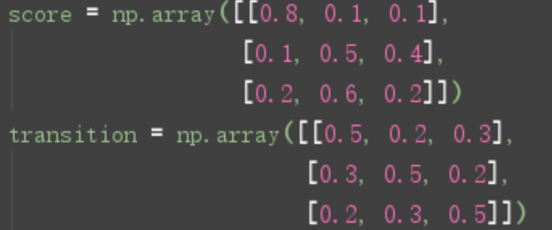
AI大赛：产品评论观点提取
Viterbi 维特比算法
Viterbi属于动态规划算法，目标在于寻找最优路径，在NER任务的 BiLSTM+CRF模型中，计算了每个token的归一化概率矩阵和转移概率矩阵后，可以根据Viterbi算法得出整个句子的最优概率输出
原理：从t=1时刻到t时刻找到的最优路径，那么从时刻t到终点t=T时刻，它也是最优路径。
按照这个原理，我们只需从时刻t=1开始，递推的计算在时刻t状态为Si 的各路径的最大分数，然后按着这条最大路径往下走，走到时刻t = T的最大分数即为最优路径的分数
Viterbi计算说明：
score：预测概率矩阵，t=1时刻（第1个token）状态S= S1（第一种标签）的概率为0.8，状态S=S2（第二种标签）的概率为0.1
transition：转移矩阵，从状态S1到S1的转移概率为0.5，向S2 （第二种标签）转移的概率为0.2

Slide 14
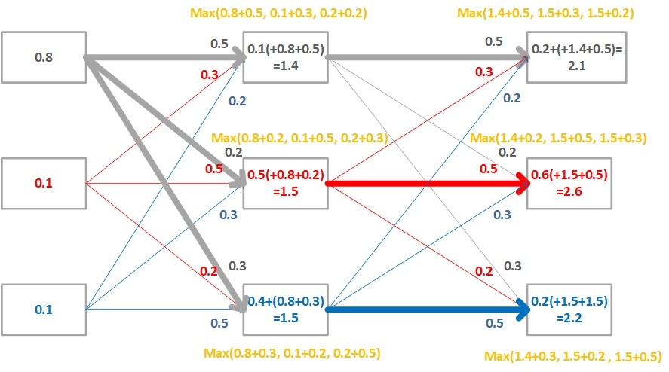
AI大赛：产品评论观点提取
在寻找最优路径时，需要一个变量用于存储累计得分
1）t=1时刻没有发生状态转移，此时的累计得分为{0.8, 0.1, 0.1}，这里0.8代表t=1时刻选择S1的累计分数
2）t=2时刻，上一个时刻即t=1，状态1-3都可以转移到状态1，那么就要找转移到状态1的最优选择
比如S1转移S1的分数为：0.8（时刻t=1选择S1的分数） + 0.5（S态1转移到S1的转移分数）+ 0.1（ t=2时刻，即当前选择S1的分数）= 1.4
同样，可以计算出来t=2时刻的，选择S2，S3的最佳累计得分为 0.5+0.8+0.2=1.5, 0.4+0.8+0.3=1.5
3）t=3时刻，计算累计分数为2.1，2.6， 2.2
这样全局最高分为2.6，最优路径为： S1 -> S2 -> S2

Slide 15
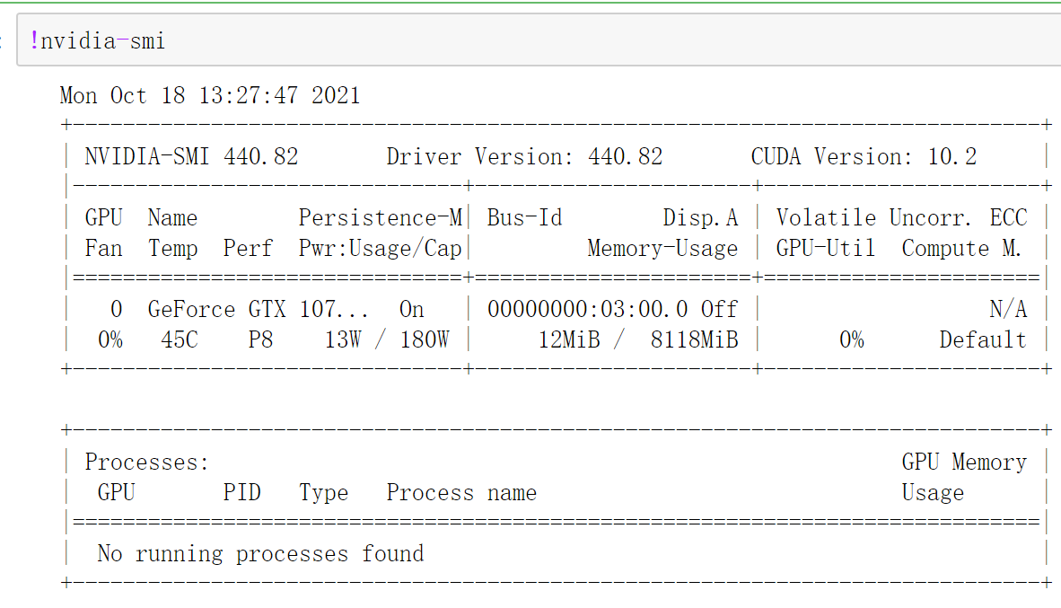
AI大赛：产品评论观点提取
Baseline基线模型调优：
1）使用更多的数据集
training_data = training_data_txt[:10000]
2）使用更大的batch_size，充分利用GPU性能
使用 Bi-LSTM-CRF，epoch= 41，F1_score大约为0.83
3）可以使用 BERT-BiLSTM-CRF
4）TFIDF + LR => TFIDF + XGBoost
5）使用 Bert进行情感分类
算法 | kappa
TFIDF + LR | 0.05
TFIDF + XGBoost | 0.13
BertForSequenceClassification | 0.46

Slide 16
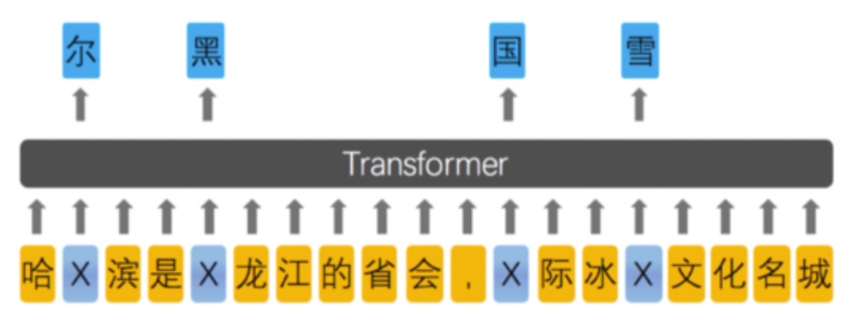
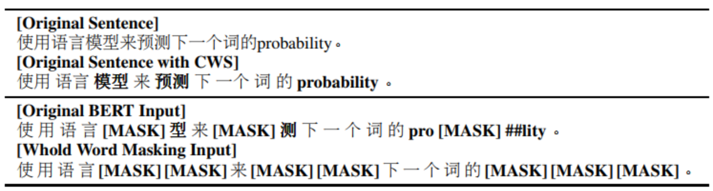
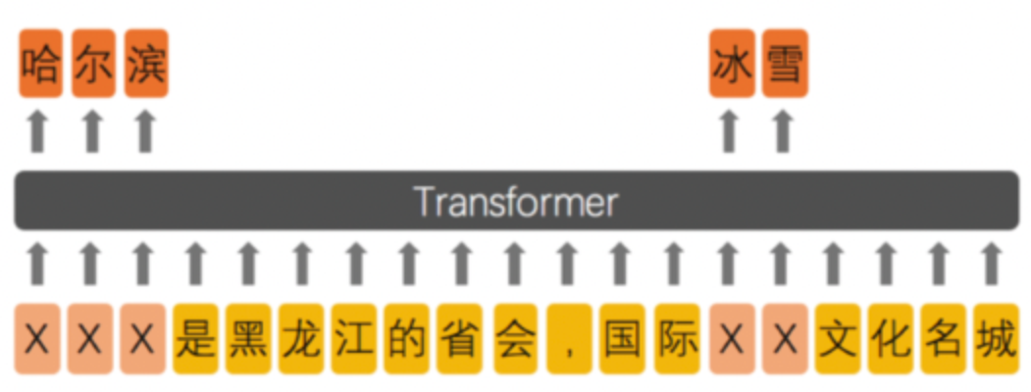
AI大赛：产品评论观点提取
BERT-BiLSTM-CRF：
使用BERT预训练模型做Embedding，可以将预训练语义信息迁移过来（比随机初始化要好）
为了实现结构分层，Embedding层设置为不可变
BERT-wwm （替换原来的BERT Embedding）
Pre-Training with Whole Word Maskingfor Chinese BERT
哈工大提出的，在原始bert-base的基础上引入whole word mask，也就是分词后的词进行mask
ERNIE-BiLSTM-CRF:
百度提出的ERNIE模型针对BERT在中文NLP任务中表现不够好提出的改进，此外ernie-1.0具有大量的中文语料，比如：哈尔滨是黑龙江的省会，国际冰雪文化名称
Learnt by BERT（单个字mask）
Learnt by Ernie（单个词mask）

Slide 17
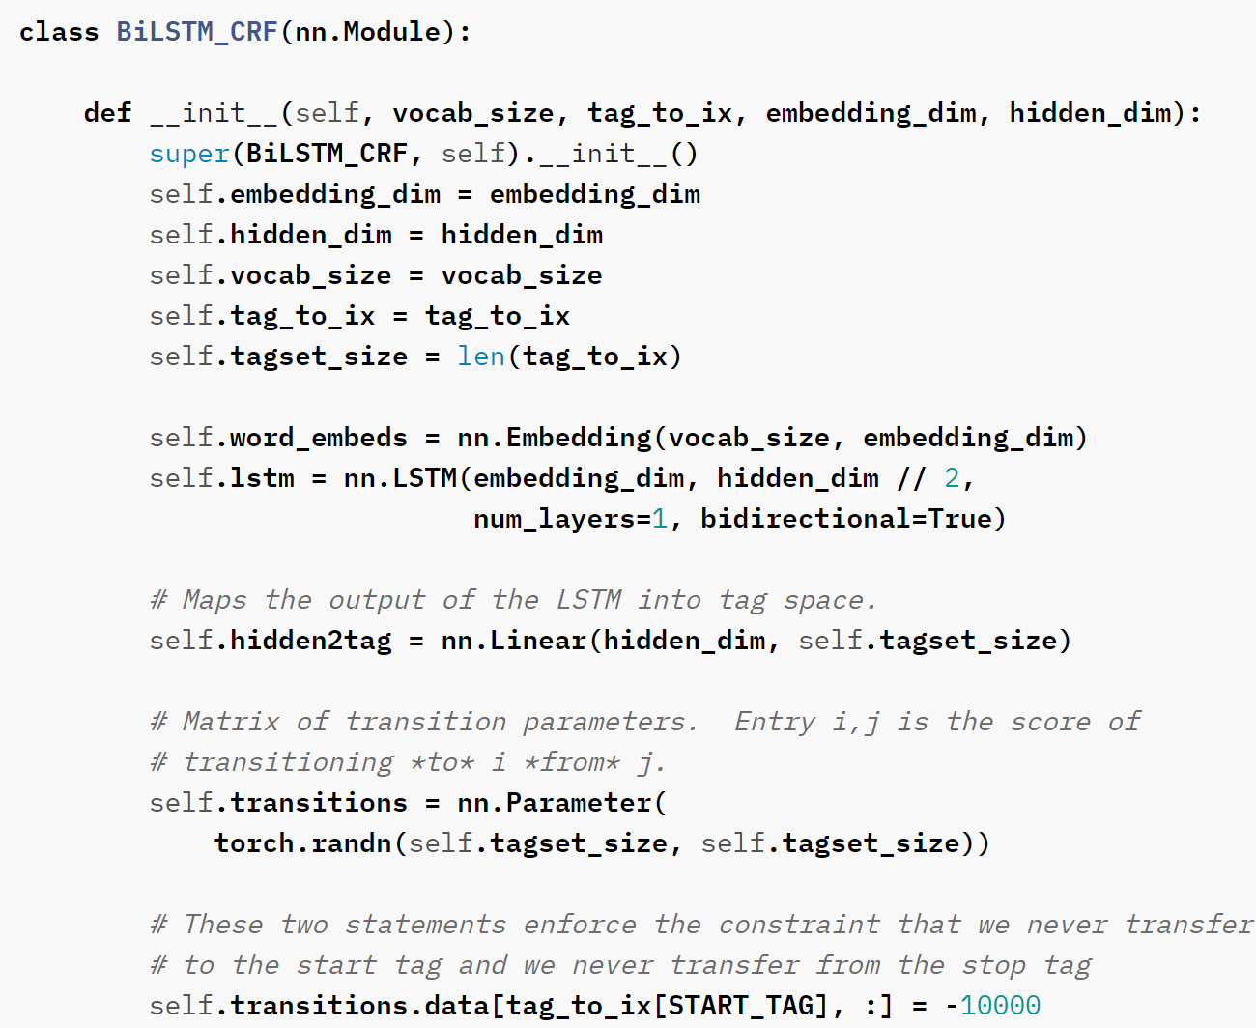
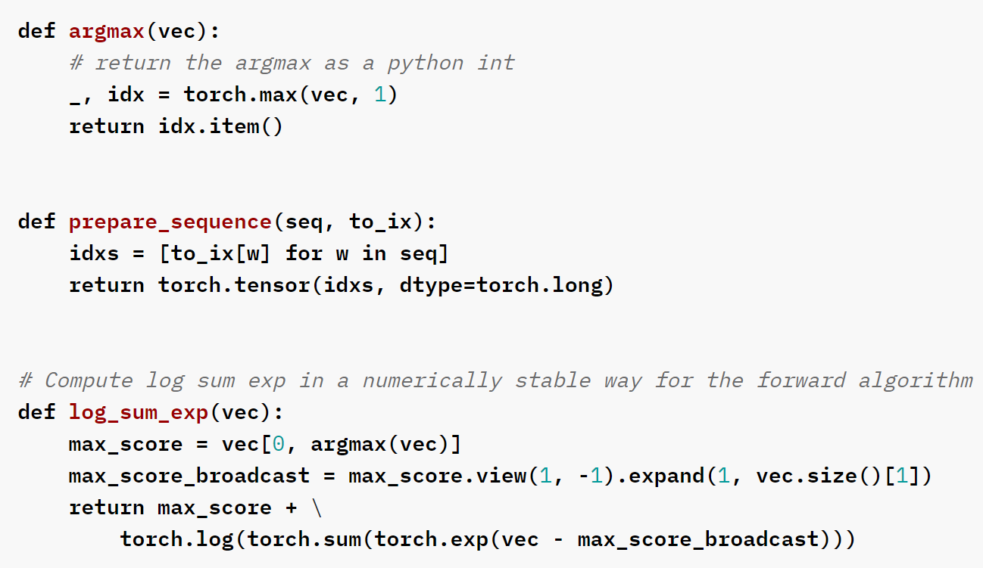
AI大赛：产品评论观点提取
Bi-LSTM Conditional Random Field
PyTorch版本 https://pytorch.org/tutorials/beginner/nlp/advanced_tutorial.html

Slide 18
AI大赛：产品评论观点提取
# 创建BiLSTM-CRF模型
class BiLSTM_CRF(nn.Module):
# 模型中各层的定义
def __init__(self, vocab_size, tag_to_ix, embedding_dim, hidden_dim):
……
# 初始化隐藏层权重，即Bi-LSTM层的权重
def init_hidden(self):
return (torch.randn(2, 1, self.hidden_dim // 2),
torch.randn(2, 1, self.hidden_dim // 2))
# 通过前向算法递推计算最终分数
def _forward_alg(self, feats):
……
return scores
# 提取Bi-LSTM特征
def _get_lstm_features(self, sentence):
……
return lstm_feats
# 计算给定tag序列的分数，即一条路径的分数
def _score_sentence(self, feats, tags):
……
return score
# 使用Viterbi，求解最优路径（即累计分数最大）
def _viterbi_decode(self, feats):
……
return path_score, best_path
# 计算loss
def neg_log_likelihood(self, sentence, tags):
……
return forward_score - gold_score
# 前向传播，计算score和tag_seq
def forward(self, sentence):
……
return score, tag_seq

Slide 19
AI大赛：产品评论观点提取
Paddle中的中文预训练模型，包括：
bert-base-chinese, bert-wwm-chinese, bert-wwm-ext-chinese, ernie-1.0, ernie-tiny, roberta-wwm-ext, roberta-wwm-ext-large, rbt3, rbtl3, chinese-electra-base, chinese-electra-small 等
https://github.com/PaddlePaddle/PaddleNLP
https://github.com/PaddlePaddle/ERNIE
from paddlenlp.transformers import *
ernie = ErnieModel.from_pretrained('ernie-1.0')
ernie_gram = ErnieGramModel.from_pretrained('ernie-gram-zh')
bert = BertModel.from_pretrained('bert-wwm-chinese')
albert = AlbertModel.from_pretrained('albert-chinese-tiny')
roberta = RobertaModel.from_pretrained('roberta-wwm-ext')
electra = ElectraModel.from_pretrained('chinese-electra-small')
gpt = GPTForPretraining.from_pretrained('gpt-cpm-large-cn')

Slide 20
PyTorch模型保存与加载
PyTorch模型保存：
保存整个神经网络的的结构信息和模型参数信息，save的对象是网络net
torch.save(model_object, 'resnet.pt')
只保存神经网络的训练模型参数，save的对象是net.state_dict()
torch.save(model.state_dict(), "resnet.pt")
PyTorch模型加载：
对应第一种保存方式，加载模型时通过torch.load('.pt')直接初始化新的神经网络对象
model = torch.load('resnet.pt')
对应第二种保存方式，需要首先导入对应的网络，再通过model.load_state_dict(torch.load('.pt'))完成模型参数的加载
model.load_state_dict(torch.load("resnet.pt"))

Slide 21
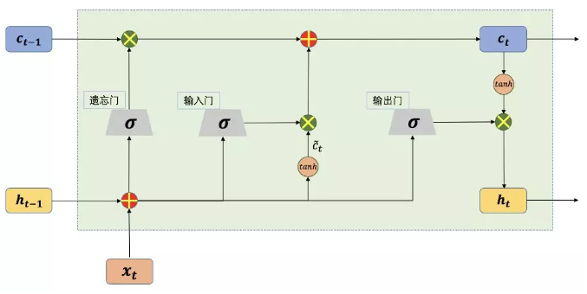
LSTM模型
LSTM：
LSTM，Long Short-Term Memory，长短记忆网络
LSTM是RNN的升级版本，可以避免常规RNN的梯度消失，在工业界有广泛应用
引入了三个门函数：输入门（Input Gate）、遗忘门（Forget Gate）和输出门（Output Gate）来控制输入值、记忆值和输出值
输入门决定了当前时刻网络的状态有多少信息需要保存到内部状态中，遗忘门决定了过去的状态信息有多少需要丢弃 => 输入门和遗忘门是LSTM能够记忆长期依赖的关键
输出门决定当前时刻的内部状态有多少信息需要输出给外部状态。
一个LSTM单元在每个时间步会接收三个输入：
当前时刻的输入，
自上一时刻的内部状态
上一时刻的外部状态
和 同时作为三个“门”的输入
是Logistic函数

Slide 22
BERT原理
BERT (Bidirectional Encoder Representations from Transformer)：
Google在 2018 年 10 月发布的语言表示模型
BERT在 GLUE、MultiNLI、SQuAD 等评价基准和数据集上取得了超越当时最好成绩的结果
关键词 Pre-training、Deep、Bidirectional、Transformer、Language Understanding
1）Pre-training
预训练广泛应用在各个领域，比如ImageNet in CV, Word2Vec in NLP，通过大模型大数据，对预测任务带来提升
使用了超大数据集（BooksCorpus 800M + English Wikipedia 2.5G单词）和超大模型（BERT Base 110M，BERT Large 340M）
使用时只要根据下游任务进行输出层的修改和模型微调训练，就可以得到很好的效果
2）Deep Bidirectional Transformers
比如句子： 能实现语言表征[mask]的模型
遮盖 “目标”一词。从前往后预测[mask]
即用“能/实现/语言/表征” => 预测[mask] （从前往后）
用“模型/的” => 预测[mask] （从后往前）
这两种方式称为单向预测 unidirectional
单向预测，不能完整地理解整个语句的语义
采样双向预测：从前往后，与从后往前的两个预测，拼接在一起 [mask1/mask2]，即为双向预测 bi-directional

Slide 23
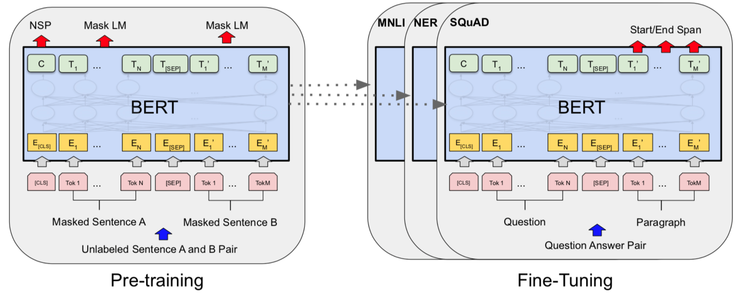
BERT原理
在海量语料上训练完BERT后，可以将它应用到NLP的各个任务中了 => 迁移学习，进行Fine-Tuning 微调即可

Slide 24
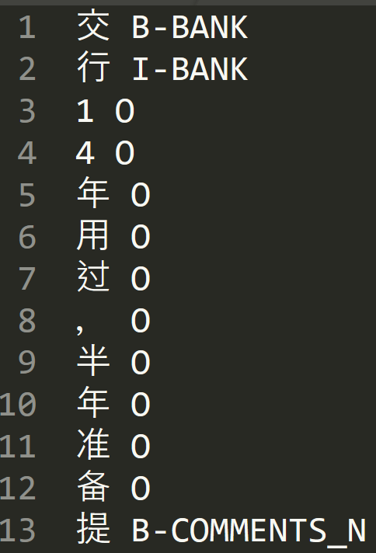
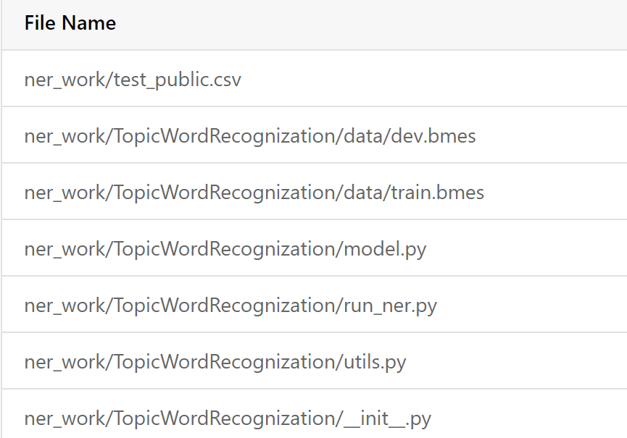
AI大赛：产品评论观点提取
方法2：使用Paddle
使用数据集：
https://aistudio.baidu.com/aistudio/datasetdetail/138511
TopicWordRecognization/run_ner.py
实现了ErnieNER，需要将数据格式转换为 train.bmes 格式
TO DO：编写格式转换 trans2bmes.py

Slide 25
AI大赛：产品评论观点提取
max_grad_norm = 1.0
log_step = 10
eval_step = 30
seed = 2022
Step5，模型训练，保存F1值最好的模型
Step6，使用模型进行预测
参考： TopicWordRecognization\run_ner.py
Step1，定义 ErnieNER
Step2，加载自定义数据集
Step3，加载与训练模型 model_name = "ernie-1.0“
Step4，定义训练中的参数
max_seq_len = 512
batch_size = 32
num_epoch = 10
learning_rate = 2e-5
weight_decay = 0.01
warmup_proportion = 0.1

Slide 26
AI大赛：产品评论观点提取
def forward(self, words_ids,
token_type_ids=None,
position_ids=None,
attention_mask=None,
history_ids=None):
# ERNIE Classification
sequence_output, pooled_output = self.ernie(
words_ids,
token_type_ids=token_type_ids,
position_ids=position_ids,
attention_mask=attention_mask)
sequence_output = nn.functional.relu(self.hidden(self.dropout(sequence_output)))
sequence_output = self.dropout(sequence_output)
logits = self.classifier(sequence_output)
return logits
# 定义 ErnieNER
class ErnieNER(ErniePretrainedModel):
def __init__(self, ernie, label_dim, dropout=None):
super(ErnieNER, self).__init__()
self.label_num = label_dim
self.ernie = ernie # allow ernie to be config
self.dropout = nn.Dropout(dropout if dropout is not None else self.ernie.config["hidden_dropout_prob"])
self.classifier = nn.Linear(self.ernie.config['hidden_size'], self.label_num) # 多少种实体
self.hidden = nn.Linear(self.ernie.config['hidden_size'], self.ernie.config['hidden_size'])

Slide 27
AI大赛：产品评论观点提取
from ner_work.TopicWordRecognization.utils import read, convert_example_to_feature, set_seed, SeqEntityScore
from ner_work.TopicWordRecognization.model import ErnieNER
from functools import partial
from paddlenlp.transformers import ErnieTokenizer, ErnieModel, LinearDecayWithWarmup
from paddlenlp.data import Pad, Tuple
# 模型训练
def train():
train_ds = load_dataset(read, data_path=train_path, lazy=False) # 文件->example
dev_ds = load_dataset(read, data_path=dev_path, lazy=False)
# 加载预训练分词
tokenizer = ErnieTokenizer.from_pretrained(model_name)
trans_func = partial(convert_example_to_feature, tokenizer=tokenizer, label2id=label2id, pad_default_tag="O", max_seq_len=max_seq_len)
train_ds = train_ds.map(trans_func, lazy=False)
dev_ds = dev_ds.map(trans_func, lazy=False)
batchify_fn = lambda samples, fn=Tuple(
Pad(axis=0, pad_val=tokenizer.pad_token_id),
Pad(axis=0, pad_val=tokenizer.pad_token_type_id),
Pad(axis=0, pad_val=label2id["O"], dtype='int64'),
): fn(samples)
train_batch_sampler = paddle.io.BatchSampler(train_ds, batch_size=batch_size, shuffle=True)
dev_batch_sampler = paddle.io.BatchSampler(dev_ds, batch_size=batch_size, shuffle=False)
train_loader = paddle.io.DataLoader(dataset=train_ds, batch_sampler=train_batch_sampler, collate_fn=batchify_fn, return_list=True)
dev_loader = paddle.io.DataLoader(dataset=dev_ds, batch_sampler=dev_batch_sampler, collate_fn=batchify_fn, return_list=True)

Slide 28
2/2 BERT情感分类

Slide 29
Project: 酒店评论正负情感分类
Project：酒店评论正负情感分类
数据集：
pos.txt 5000正样本
neg.txt 5000负样本
To DO：使用Bert进行正负情感分类
正样本示例：
很安静，地段也不错，我是晚上十一点入住的，因为用餐时间已过，联系服务员后他们主动帮我到外面买夜宵，非常感谢。
负样本示例：
专程从成都来绵阳看第四届科博会，在万达广场吃了晚饭都快九点了，携程上匆忙订了王子大酒店冲着它是四星级，门脸很阔气大堂够大气，进了客房略微失望，洗个澡吓死宝宝，看图说话。是我图便宜就选到了250一晚的标间，怪自己了，这酒店评级标准咋能这样呢，老四星也太追求环保了吧，该换的不换该清理的不清理这是评级标准吗？ 想住绵阳四星的朋友看过来，要住就住他家五百八百的房吧，二百五十多的就别来了，去汉庭7天算了 还有停车过夜，前台美女说：我们星级酒店没有免费停车的。。。 此处省略一万字

Slide 30
Project: 酒店评论正负情感分类
Step1，数据加载
Step2，数据预处理
1）正负样本拼接
2）加载中文预训练BERT Tokenizer
BertTokenizer.from_pretrained('bert-base-chinese’)
3）将所有句子转换为token
4）建立mask，针对有文字的地方设置为1，其他补全的地方设置为0
Step3，模型训练
1）训练集切分，比例为8:2
2）将训练集与测试集放到DataLoader中
3）加载预训练模型
BertForSequenceClassification.from_pretrained("bert-base-chinese", num_labels = 2)
4）定义优化器 AdamW
no_decay = ['bias', 'LayerNorm.weight']
optimizer_grouped_parameters = [
{'params': [p for n, p in model.named_parameters() if not any(nd in n for nd in no_decay)], 'weight_decay': WEIGHT_DECAY},
{'params': [p for n, p in model.named_parameters() if any(nd in n for nd in no_decay)], 'weight_decay': 0.0}]
optimizer = AdamW(optimizer_grouped_parameters, lr = LEARNING_RATE, eps = EPSILON)
5）模型训练

Slide 31
Project: 酒店评论正负情感分类
Step4，模型评估
使用20%测试集进行accuracy评估
Step5，模型预测
句子1：酒店位置难找，环境不太好，隔音差，下次不会再来的。
句子2：酒店还可以，接待人员很热情，卫生合格，空间也比较大，不足的地方就是没有窗户
句子3：服务各方面没有不周到的地方, 各方面没有没想到的细节

Slide 32
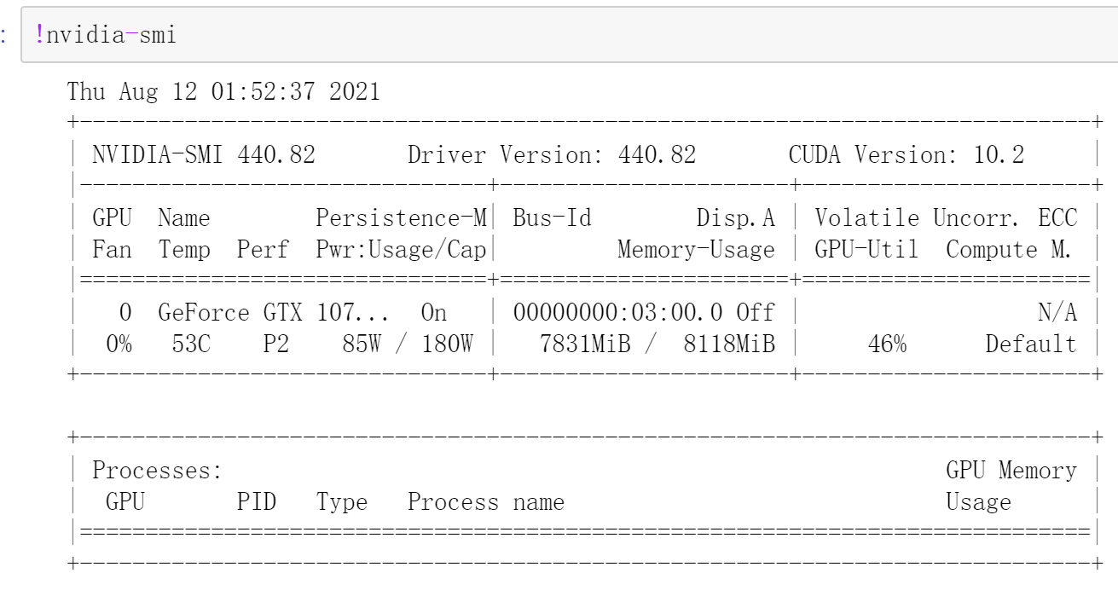
Project: 酒店评论正负情感分类
nvidia-smi 查看GPU使用情况

Slide 33
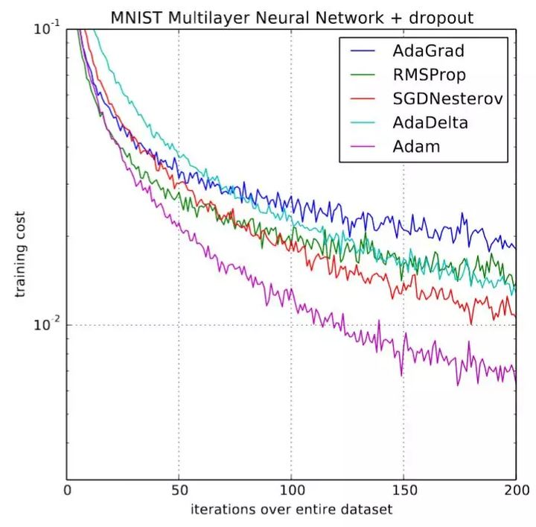
Project: 酒店评论正负情感分类
AdamW VS Adam
2014年提出的Adam优化器，相比于其他优化器训练速度提高200%
2017年底提出AdamW
在训练CIFAR10时，使用30个epoch达到94%准确率，之前需要100个epoch => 超收敛（减少50%的epoch）
针对Stanford Car Dataset，进行ResNet50调参，使用60个epoch达到90%准确率，之前需要600个epoch

Slide 34
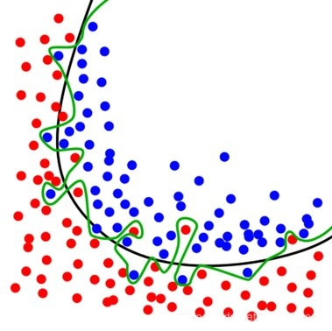
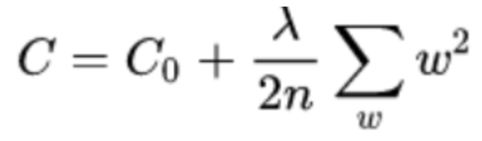
Project: 酒店评论正负情感分类
Thinking：哪个模型效果好？（绿色 or 黑色）
绿色 loss小，但会过拟合，所以需要添加L2正则 => 防止过拟合
L2 regularization（权重衰减）
L2正则化就是在代价函数后面再加上一个正则化项
效果是减小w，也就是权重衰减 weight decay
在Adam中，并不是所有的权重参数都需要衰减，比如bias，和LayerNorm.weight就不需要衰减
no_decay = ['bias', 'LayerNorm.weight']

Slide 35
Project: 酒店评论正负情感分类
每一轮训练：
1）前向传播
output = model(b_input_ids, token_type_ids=None, attention_mask=b_input_mask, labels=b_labels)
2）计算loss和预测结果logits
3）记录每次的loss和acc
4）清空上一轮梯度
5）反向传播
6）大于1的梯度将其设为1.0, 以防梯度爆炸
clip_grad_norm_(model.parameters(), 1.0)
7）更新模型参数
8）更新learning rate
scheduler.step()
设计 learning rate scheduler
from transformers import get_linear_schedule_with_warmup
scheduler = get_linear_schedule_with_warmup(optimizer, num_warmup_steps = 0, num_training_steps = total_steps)
TO DO（方法1）：基于BertForSequenceClassification进行情感分类（PyTorch）

Slide 36
Project: 酒店评论正负情感分类
model.train() ：
启用 BatchNormalization 和 Dropout
model.eval()
不启用 BatchNormalization 和 Dropout
with torch.no_grad()
会关闭自动求导引擎的， 因此能节省显存，和加速。
Bert预训练模式
文本分类，BertForSequenceClassification
模型默认的分类类别数是2，如果在训练集中指定的类别数大于2，则需要增加num_labels参数
model = BertForSequenceClassification.from_pretrained("bert-base-chinese", num_labels = 2)
预测下一句，BertForNextSentencePrediction

Slide 37
Project: 产品评论观点提取
PaddleHub:
提供了丰富的预训练模型，覆盖CV、NLP、Audio、Video、工业应用，共计 300+ 预训练模型
使用方便，可以在预训练基础上进行FineTuning，也可以直接使用
1）文本类
包括中文分词、词性标注与命名实体识别、句法分析、AI写诗/对联/情话/藏头诗、中文的评论情感分析、中文色情文本审核
2）图像类
包括图像分类、人脸检测、口罩检测、车辆检测、人脸/人体/手部关键点检测、人像分割、80+语言文本识别、图像超分/上色/动漫化等
3）语音类
TTS语音合成算法
4）视频类
包含短视频分类，支持3000+标签种类，可输出TOP-K标签
比如：对句子进行分词
import paddlehub as hub
lac = hub.Module(name="lac")
test_text = ["今天是个好天气。"]
results = lac.cut(text=test_text, use_gpu=False, batch_size=1, return_tag=True)
print(results) #{'word': ['今天', '是', '个', '好天气', '。'], 'tag': ['TIME', 'v', 'q', 'n', 'w']}

Slide 38
Project: 产品评论观点提取
方法2：使用PaddleHub
pip install paddlehub==2.1.1
Step1，自定义数据集
from paddlehub.datasets.base_nlp_dataset import BaseNLPDataset
from typing import Dict, List, Optional, Union, Tuple
from paddlehub.datasets.base_nlp_dataset import TextClassificationDataset
from paddlehub.text.bert_tokenizer import BertTokenizer
from paddlehub.text.tokenizer import CustomTokenizer
class MyDataset(TextClassificationDataset):
"""DemoDataset"""
def __init__(self, tokenizer: Union[BertTokenizer, CustomTokenizer], max_seq_len: int = 128, mode: str = 'train'):
# 数据集存放位置
base_path = "/home/aistudio/ner_work"
if mode == 'train':
data_file = 'ernie_train.tsv'
elif mode == 'test':
data_file = 'ernie_test.tsv'
else:
data_file = 'ernie_dev.tsv'
super().__init__(
base_path=base_path,
tokenizer=tokenizer,
max_seq_len=max_seq_len,
mode=mode,
data_file=data_file,
label_list=["0", "1", "2"],
is_file_with_header=False)
TO DO：编写trans2ernie.py
这里需要转换为tsv格式，
且label在第一列，text为第二列

Slide 39
Project: 产品评论观点提取
#数据集设置
train_dataset = MyDataset(tokenizer=model.get_tokenizer(), max_seq_len=512, mode='train')
test_dataset = MyDataset(tokenizer=model.get_tokenizer(), max_seq_len=512, mode='test')
Step2，使用PaddleHub
model = hub.Module(name='ernie_tiny', version='2.0.1', task='seq-cls', num_classes=3)
Step3，设置优化器，运行配置
optimizer = paddle.optimizer.AdamW(learning_rate=5e-5, parameters=model.parameters())
trainer = hub.Trainer(model, optimizer, checkpoint_dir='./ernie_checkpoint', use_gpu=True)
trainer.train(
train_dataset,
epochs=3,
batch_size=32,
save_interval=1,
)
Step4，预测
label_map = {0: 0, 1: 1, 2: 2}
model = hub.Module(
name='ernie_tiny',
version='2.0.1',
task='seq-cls',
load_checkpoint='./ernie_checkpoint/epoch_3/model.pdparams', label_map=label_map)
model

Slide 40
Project: 产品评论观点提取
预测数据的格式：
[['共享一个额度，没啥必要，四个卡不要年费吗？你这种人头，银行最喜欢，广发是出了名的风控严，套现就给你封...'],
['炸了，就2000.浦发没那么好心，草'],
['挂了电话自己打过去分期提额可以少分一点的’],
….
]

Slide 41
Thinking & Action
Action1：产品评论观点提取
https://aistudio.baidu.com/aistudio/competition/detail/142
训练集：7528条评论文本 train_data_public.csv
测试集：2883条评论文本 test_public.csv
产品：贷款、理财、闪电贷、如意宝、纵横理财…
评价名词：利息、利润、审批、提款…
评价形容词：真快、低…
银行：招商银行、招行、中原银行…

Slide 42
Thinking & Action
数据格式说明
train_data.csv 保存训练数据与标注数据
test_public.csv 测试集数据
选手提交 submission.csv
字段名 | 字段说明
id | 评论文本ID
text | 评论文本内容
BIO_anno | BIO格式的实体标注
Class | 情感分类(0：负面、1：正面、2：中立)
Bank_topic | 评论来源与哪个银行板块相关
字段名 | 字段说明
id | 文本ID
BIO_anno | BIO格式的实体标注
Class | 情感分类预测结果
字段名 | 字段说明
id | 文本ID
text | 评论文本内容

Slide 43
Thank You Using data to solve problems

Slide 44
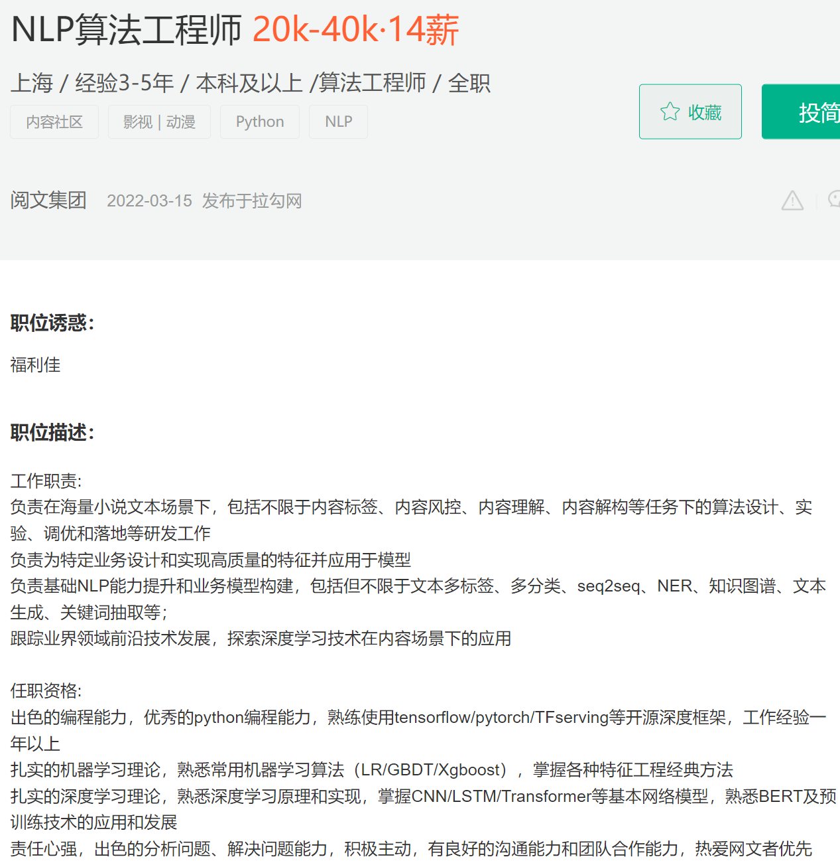
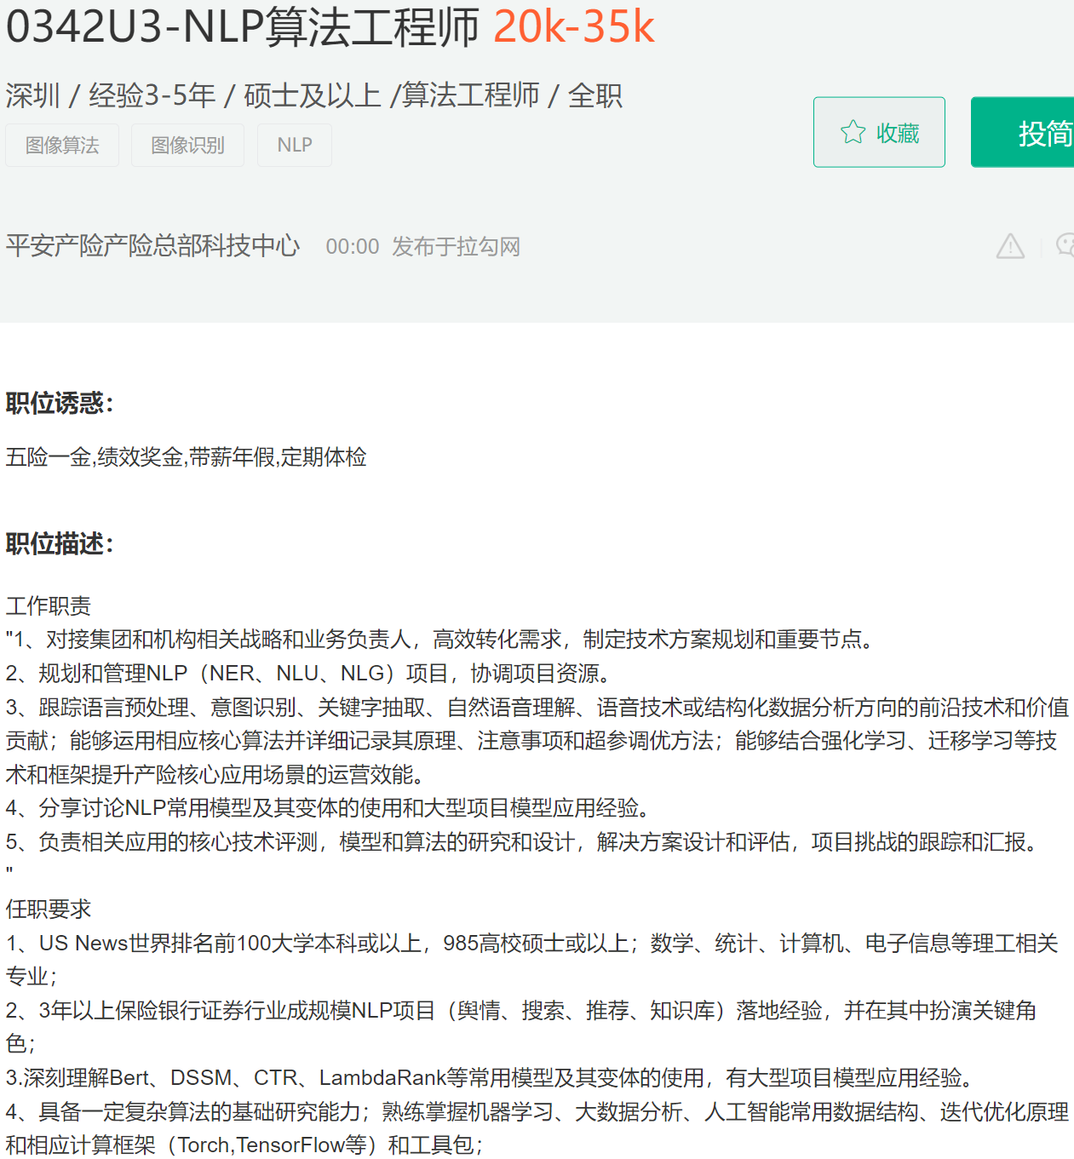
工作中的应用

